Slide 1


家庭教育種子教師研習
親愛的老師們：我們先好好照顧，能量足夠了，就自帶光芒。

Slide 2

陪伴自己
也陪伴家人
「忙」是心靈上的死亡，人一忙，心就沒有了、不見了，也沒有了陪伴的品質
來忽略點什麼，於是，可以更專心在意了什麼?
摘錄自 哈克 陪伴心理學

Slide 3
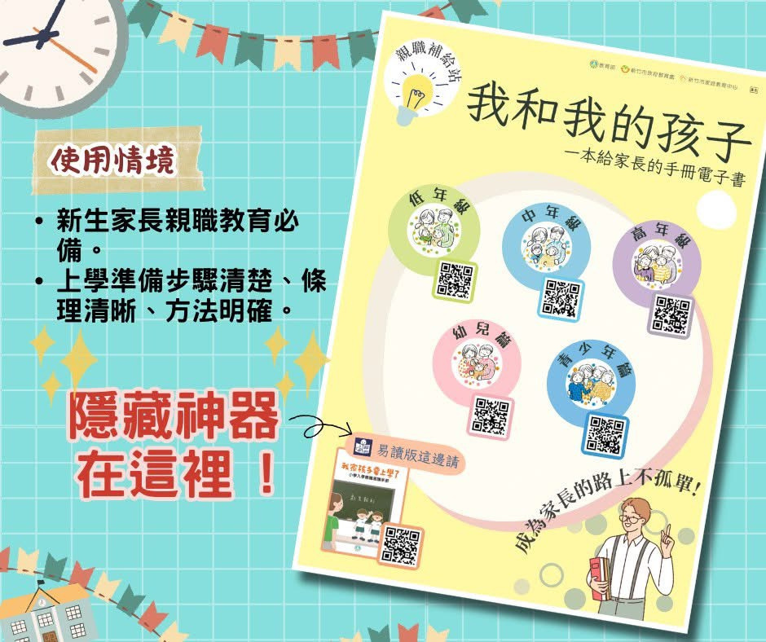
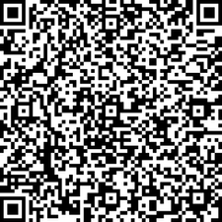
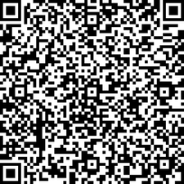


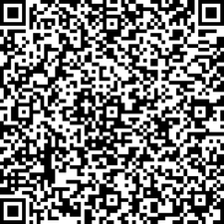

教育部家庭教育
電子書
FOR 家長的資源 俗稱親職教育
低年級家長手冊
中年級家長手冊
高年級家長手冊
Kindly delete this note after editing this page. Thank you!

Slide 4
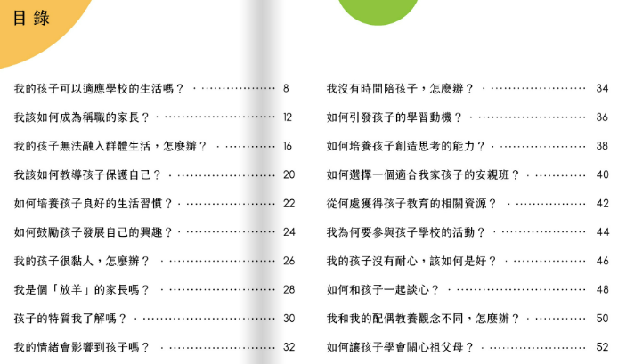
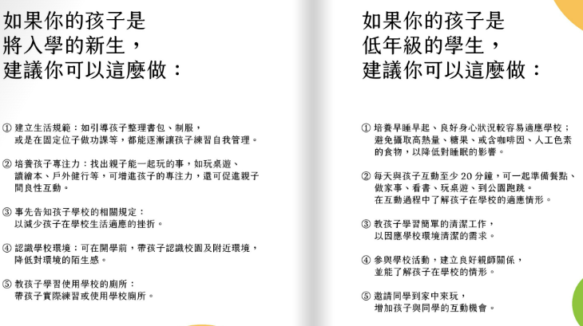
低年級家長手冊電子書的內容

Slide 5
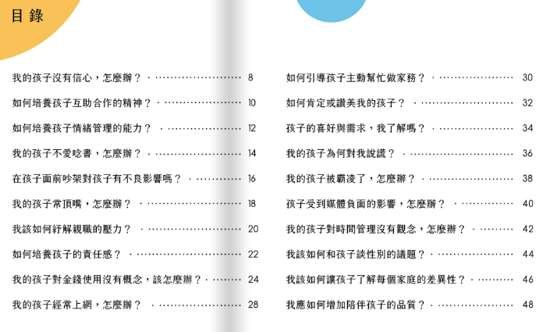
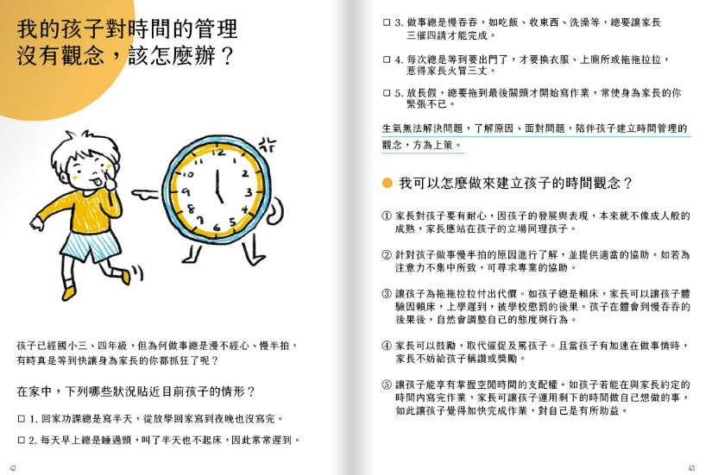
中年級家長手冊電子書的內容

Slide 6
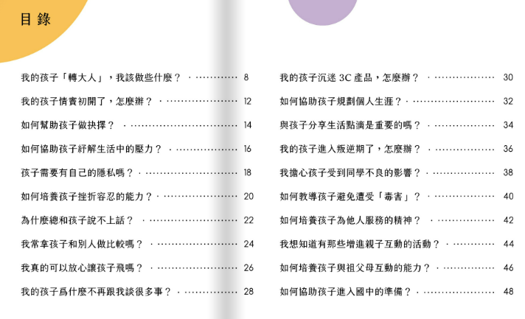
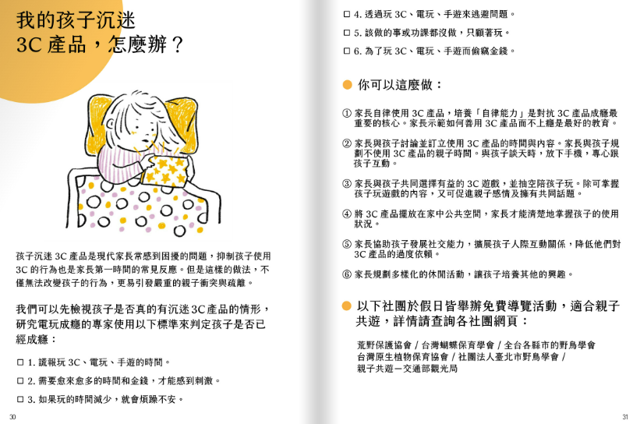
高年級家長手冊電子書的內容

Slide 7
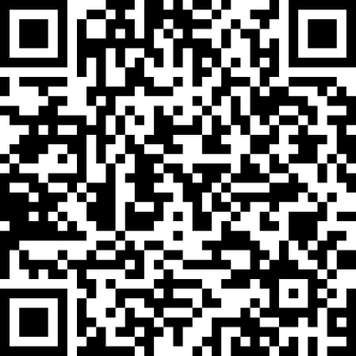


教育部家庭教育
教師手冊
FOR 老師的~俗稱子職教育

Slide 8

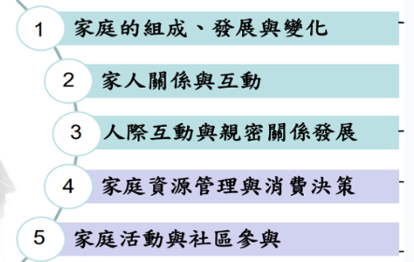
家庭教育五大主軸

Slide 9

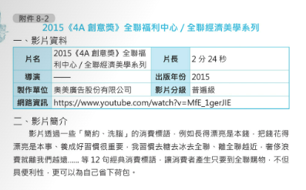


以主軸四 家庭資源管理與消費決策為例

Slide 10


家庭消費
Add a main point
Briefly elaborate on what you want to discuss.
Add a main point
Add a main point
Briefly elaborate on what you want to discuss.

Slide 11

延伸的教學方向可能有
參與家庭消費的活動
廣告對個人消費的影響
找出廣告中價值觀的陷阱
隱含的性別刻板印象

Slide 12
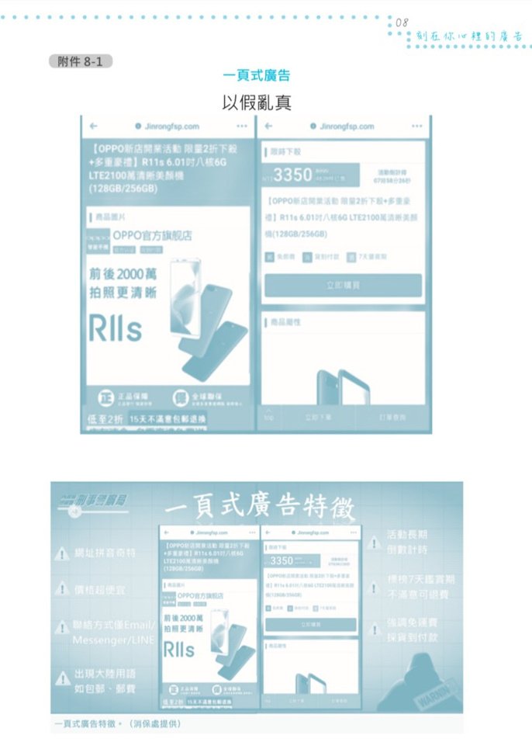
一頁式廣告
0:36開始

Slide 13
延伸的教學方向可能有
媒體識讀
一頁式廣告吸引目光的策略
不滿意退貨、某商場結束營業特定期限倒數拍賣、
奇怪的網址、沒有聯絡方式...
有識讀能力的成員可以影響家族成員
踩煞車免於遭詐騙的風險，如：豐原一家五口

Slide 14

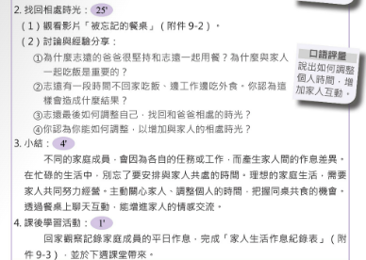
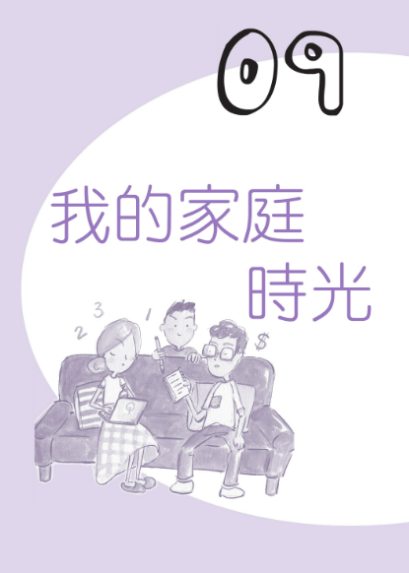

以主軸五 家庭活動與社區參與

Slide 15
家庭分工
被忘記的餐桌

Slide 16
延伸的教學方向可能有
了解家人需求
根據家人作息差異提出支援方案
調整個人時間，增加家人互動

Slide 17
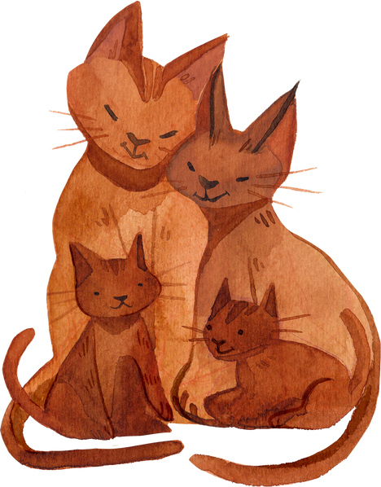


邀請老師運用媒材設計適合學生的教學模組
請負責學年家庭教育成果的老師們記得填寫在成果表格中，感謝您！
若各班實施家庭教育有相關的照片或檔案，也歡迎line給雅珍
或 mail給資源組❤

Slide 18

Thank you!
教育是生命影響生命的過程，謝謝老師在學校的日子都用自己的生命影響著每一個來自不同家庭的孩子們！

